Slide 1
软件工程导论
第7章 面向对象技术
重庆大学大数据与软件学院 • 本科课程
讲授：胡健

Slide 2
第1章 软件工程概述（6学时）
第2章 软件需求分析（6学时）
第3章 软件设计（6学时）
第4章 编码及实现（2学时）
第5章 软件测试（7学时）
第6章 软件维护（1学时）
第7章 面向对象技术（10学时）
第8章 敏捷开发方法（2学时）

Slide 3

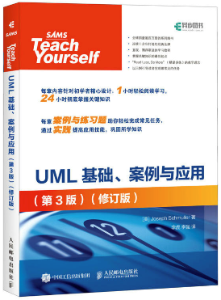
教学安排与教材
理论教学（40）＋实验（28）→ 理论教学（28）＋实验（8）
教学安排：
选用教材：
王少锋 编著，《面向对象技术UML教程》，清华大学出版社，2012年7月，26.00元
2012.10，评论：133，排行4。（当当网）
〔美〕Joseph Schmuller著，李虎、赵龙刚 译，《UML基础、案例与应用（第3版）（修订版）》，人民邮电出版社，2018年1月，59.00元
2016.09，好评排行4。（当当网）

Slide 4

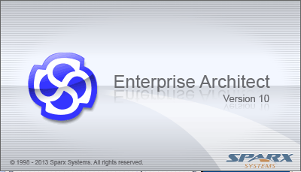
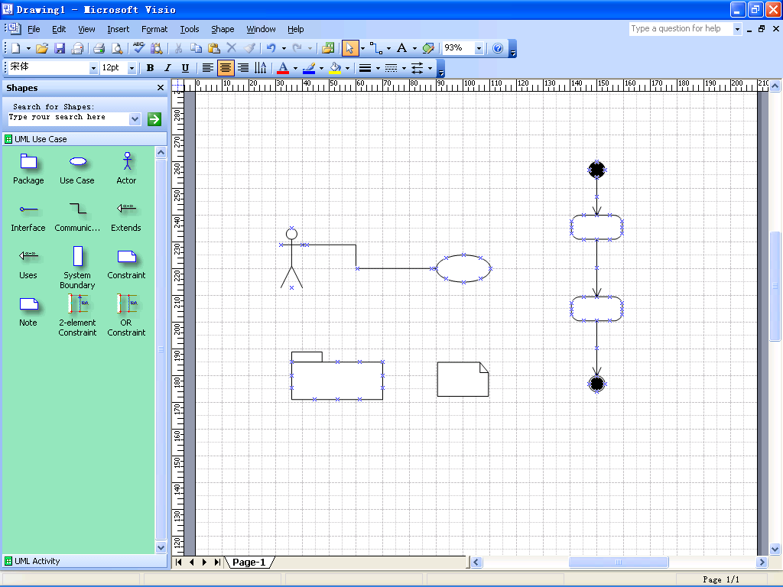
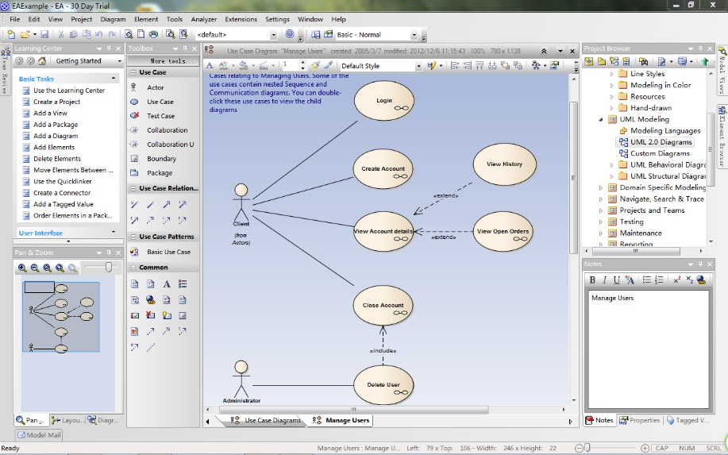
实验用工具软件
MS Visio
Enterprise Architect

Slide 5
第 7 章 面向对象技术
7.1 面向对象技术概述
7.2 统一建模语言UML
7.3 基本关联符号
7.4 类图
7.5 用例图
7.6 顺序图
7.7 活动图

Slide 6
7.1 面向对象技术概述
1 软件的固有复杂性
著名的计算机专家、被称之为IBM 360系列计算机之父的F. Brooks认为软件的复杂性是固有的，软件可能是人类所能制造出来的最复杂的实体。
软件固有复杂性使得开发成员之间的通讯变得困难，开发费用超支、开发时间延期等；也导致产品有缺陷、不易理解、不可靠、难以使用、功能难以扩充等。
软件的复杂性是固有的，即不能采用某种方法彻底消除软件的复杂性，因此软件危机只能是通过控制复杂性的方法解决。

Slide 7
7.1 面向对象技术概述
2 破解复杂性的常用方法
◇ 分解
－ 对复杂系统采用“各个击破”的策略
◇ 抽象
－ 抽取系统中的基本特性而忽略非基本的部分
◇ 模块化
－ 高内聚（cohesion），低耦合（coupling）
－ 高内聚指的是在一个模块中应尽量多地汇集逻辑上相关的计算资源；低耦合指的是模块之间的相互作用应尽量少。
◇ 信息隐蔽
－ 也称封装
－ 模块内部的实现细节与外界隔离

Slide 8
7.1 面向对象技术概述
3 面向对象技术（object-oriented, OO)
面向对象技术充分体现了分解、抽象、模块化、信息隐蔽等思想，可以有效地提高软件生产率、缩短软件开发时间、提高软件质量、是控制软件复杂性的有效途径。
◇ 基本思想
对问题进行自然分割，以更接近人类思维的方式建立问题域模型，从而使设计出来的软件尽可能直接描述现实世界，具有更好的可维护性，能适应用户需求的变化。

Slide 9
7.1 面向对象技术概述
3 面向对象技术（object-oriented, OO)
◇ 如何理解面向对象思想、方法、技术？
面向对象思想是一种我们人类从小熟知的认知周围现实世界的方法，在这种思想中，我们认为世界是由一个个对象所构成，在此基础上形成了对象、类、分解、抽象、信息隐蔽等概念，并构成了面向对象的认知体系。
对屏幕背后的不可见软件世界的认知方法有多种多样。如果将软件世界也模拟为由一个个对象所构成，则可以将我们熟知的面向对象思想、方法、技术应用于软件世界，自然形成软件世界中的面向对象思想、方法、技术，从而以更接近人类思维的方式建立软件问题域模型，使设计出来的软件能直接描述现实世界，解决现实世界中的问题，并使软件具有更好的可理解性、可维护性。
简单说，面向对象思想就是将我们对现实世界的认知方法应用到软件世界中。

Slide 10
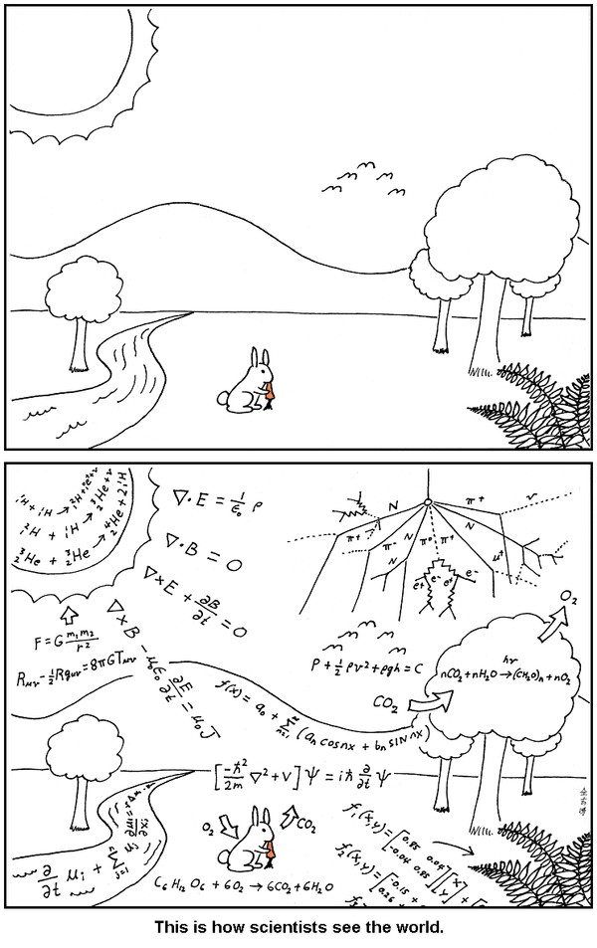
7.1 面向对象技术概述
3 面向对象技术（object-oriented, OO)
什么是面向对象？

Slide 11
7.1 面向对象技术概述
4 面向对象中的基本概念
对象（object） 行动或思考时作为目标的人或事物对象。
对象，无论是具体的还是抽象的，遍布于我们的周围。它们组成了整个世界。典型的现代软件都要模拟现实世界（至少是模拟现实世界的一个片断），因此程序通常也要模拟现实世界中的对象。
对象是系统中用来描述客观事物的一个实体，它是构成系统的一个基本单位。一个对象由一组 属性（特性）和对这组属性进行操作的一组 操作（方法）组成。属性和操作合起来被称为 特征（feature）。

Slide 12
7.1 面向对象技术概述
4 面向对象中的基本概念
类（class）是具有相同属性和方法的一组对象的集合，它为属于该类的全部对象提供了统一的抽象描述，其内部包括属性和方法两个主要部分。
对象是一个类（种类）的实例。类是用来创建对象的模板。

Slide 13
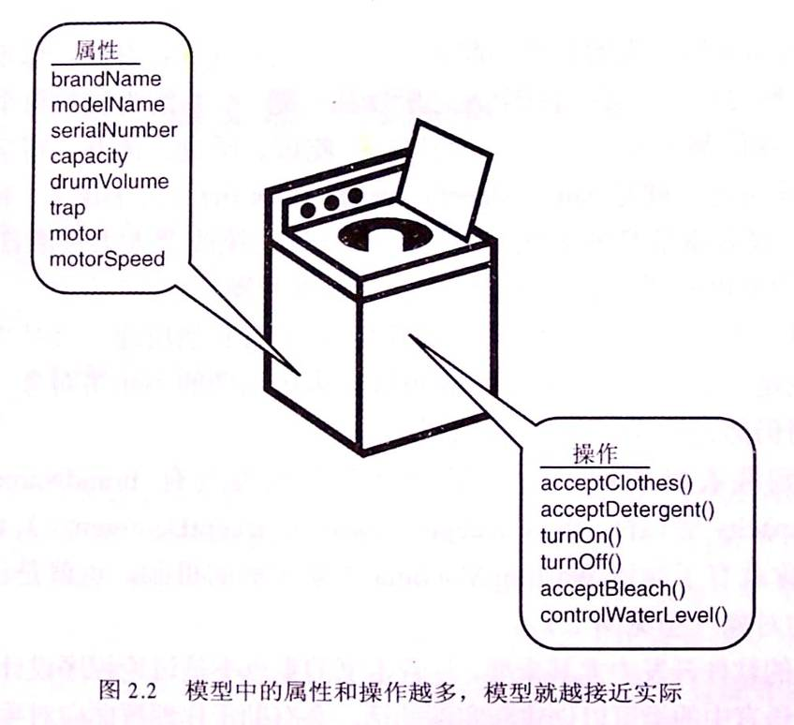
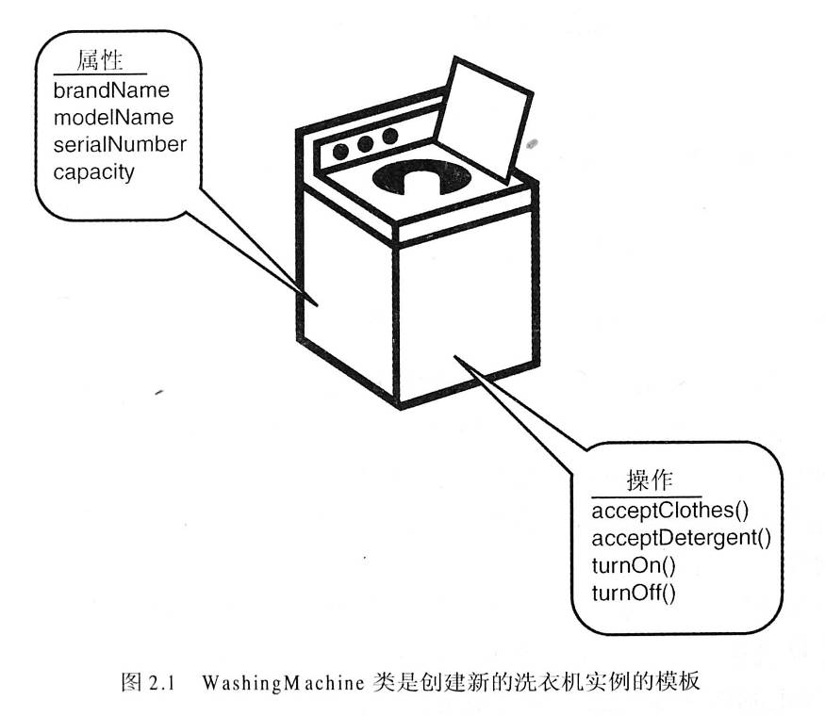
7.1 面向对象技术概述
特征

Slide 14
7.1 面向对象技术概述
抽象 就是过滤掉对象的一部分特性和操作直到只剩下你所需要的属性和操作

Slide 15
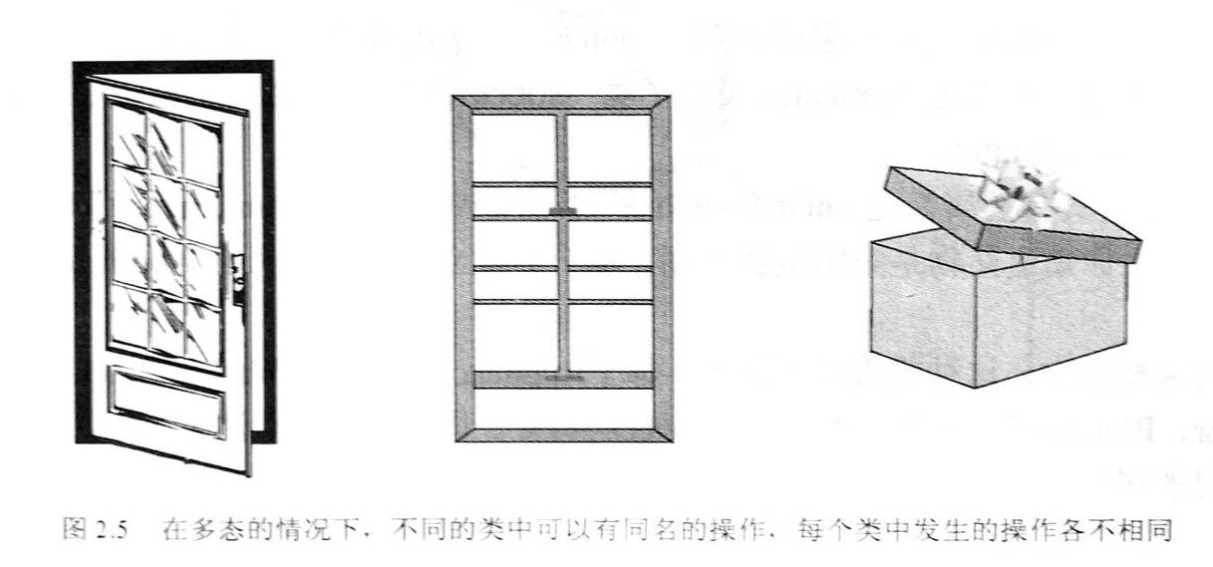
7.1 面向对象技术概述
多态性 从字面上理解，多态就是有多种形态的意思。
在面向对象技术中，多态指的是使一个实体在不同的上下文条件下具有不同意义或用法的能力。
不同的类中可以有同名的不相同操作。

Slide 16
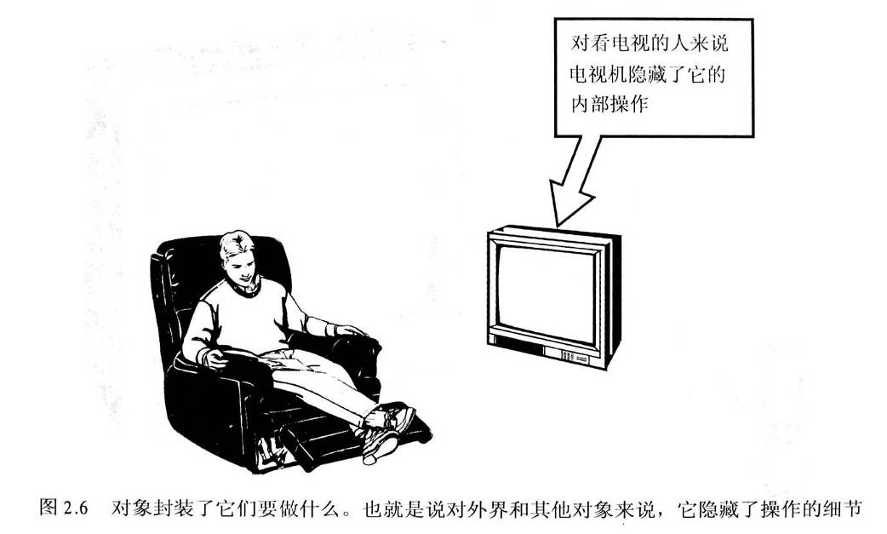
7.1 面向对象技术概述
封装 就是把对象的属性和方法结合成一个独立的系统单位，并尽可能隐蔽对象的内部细节。
封装意味着对象对其他对象和外部世界隐藏了自己要做什么，因此它也被称为信息隐藏（information hiding）。
接口（interface）

Slide 17
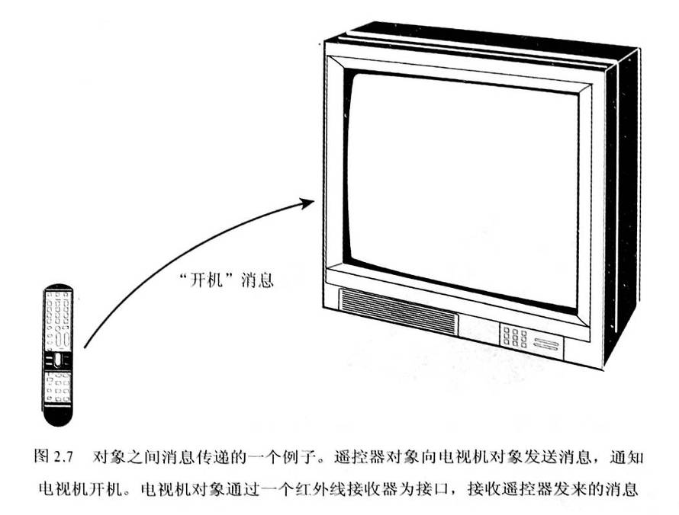
7.1 面向对象技术概述
消息 就是向对象发出的服务请求，它包含下述信息：提供服务的对象标识、服务（方法）标识、输入信息和回答信息。
对象之间的协作是通过相互发送消息。
一个对象发送一个操作消息（或请求）给另一个对象，接受消息的对象就执行这个操作。

Slide 18
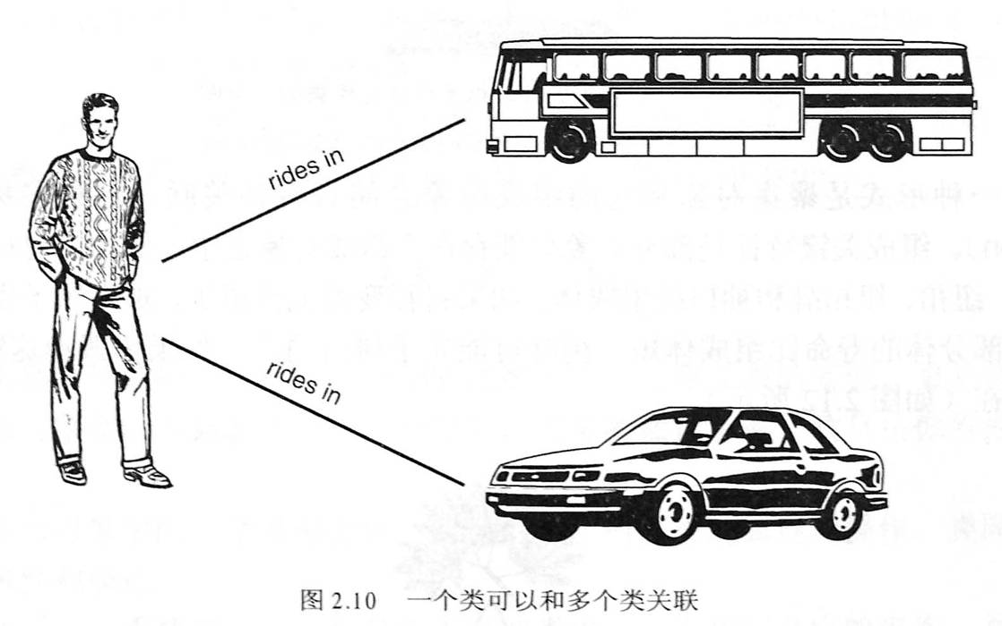
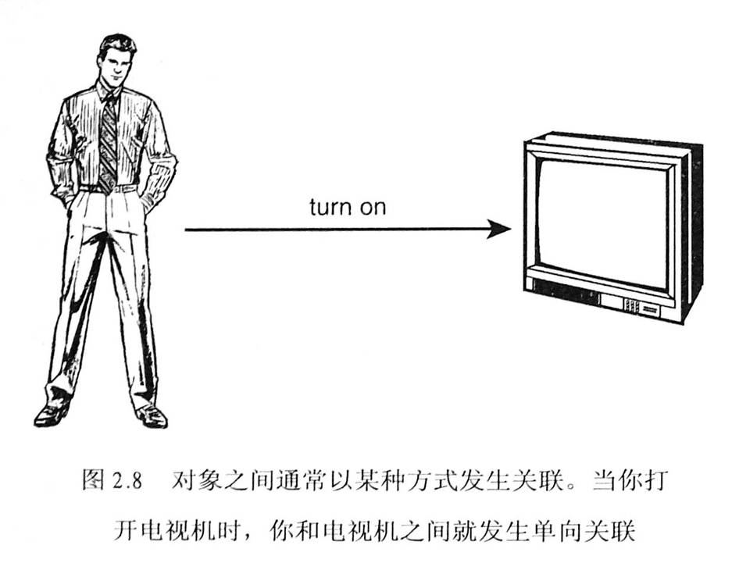
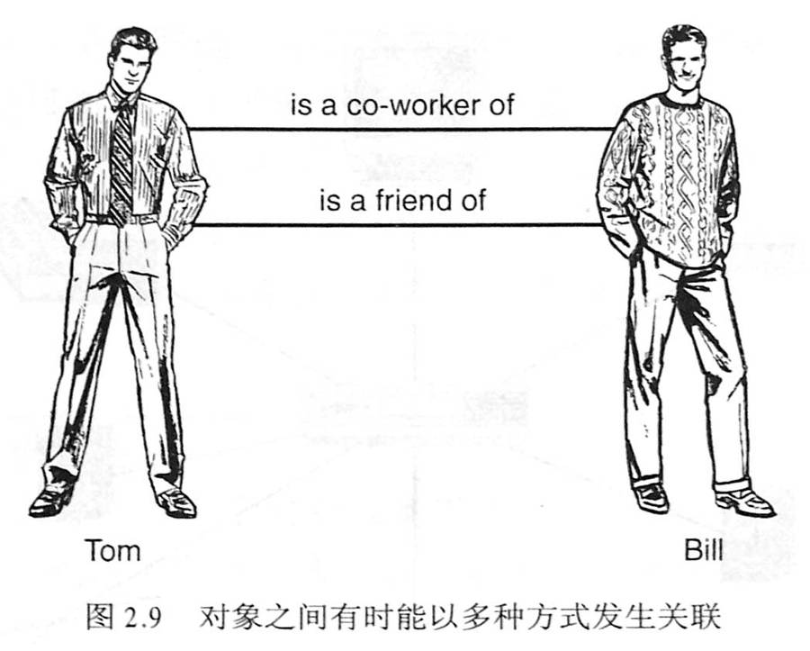
7.1 面向对象技术概述
关联

Slide 19
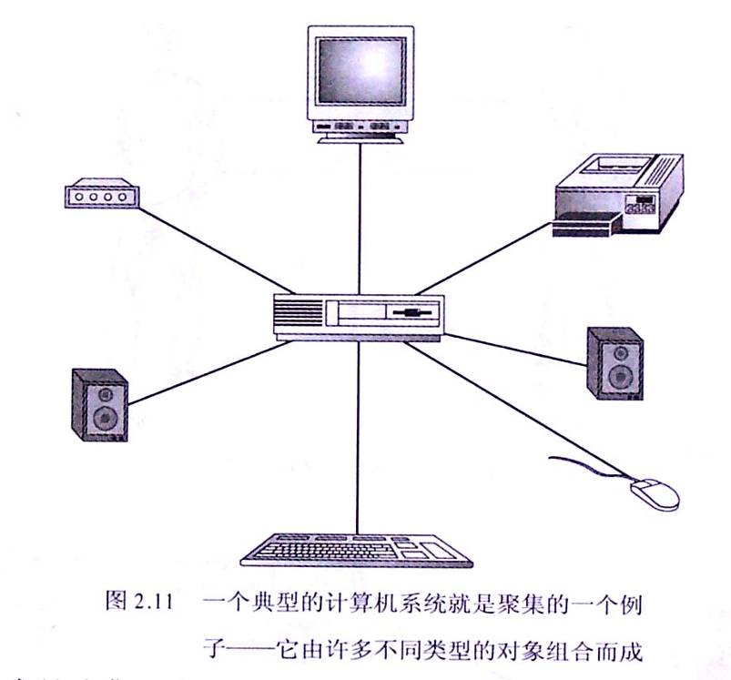
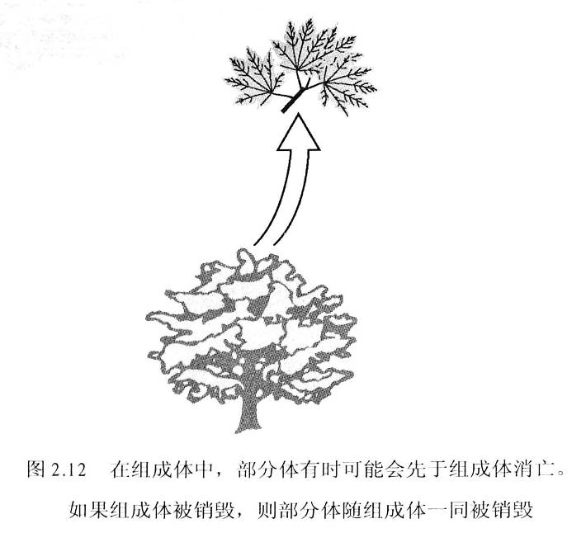
7.1 面向对象技术概述
聚集（关联的一种）
组成（特殊的聚集）

Slide 20
7.1 面向对象技术概述
实体的分解
计算机
主机
显示器
笔记本
继承
聚集
组成
台式机
类
声卡
主板
聚集
线路板
集成块
显卡

Slide 21
7.1 面向对象技术概述
  面向对象是一种依赖于几个基本原则的思维方法。对象是类的实例。类是具有相同属性和操作的一类对象集。当你创建了一个对象后，对象的属性和操作数目由你所处理的问题域确定。
  继承是面向对象中的一个重要方面。对象继承了所属类的属性和操作。类同样也可以继承其它类的属性和操作。
  多态性是另一个重要的方面，它是指不同的类中可以有相同名字的操作，并且这个操作在每个类中都能以各自不同的方式执行。

Slide 22
7.1 面向对象技术概述
  对象对其他对象和外部世界隐藏了其操作的执行过程。每个对象都要提供一个让其他对象（和人）用来执行该对象中操作的接口。
  对象通过相互之间的消息传递协同工作。消息是执行操作的请求。
  对象通常要和其他对象发生关联。关联可以具有多种形式。一个类的对象可能和多个其他类的对象同时发生关联。
  聚集是关联的一种，聚集对象由部分构成。组成又是一种特殊的聚集。在一个组成对象中，部分对象只能作为组成对象的一部分与组成对象同时存在。

Slide 23
第 7 章 面向对象技术
7.1 面向对象技术概述
7.2 统一建模语言UML
7.3 基本关联符号
7.4 类图
7.5 用例图
7.6 顺序图
7.7 活动图

Slide 24
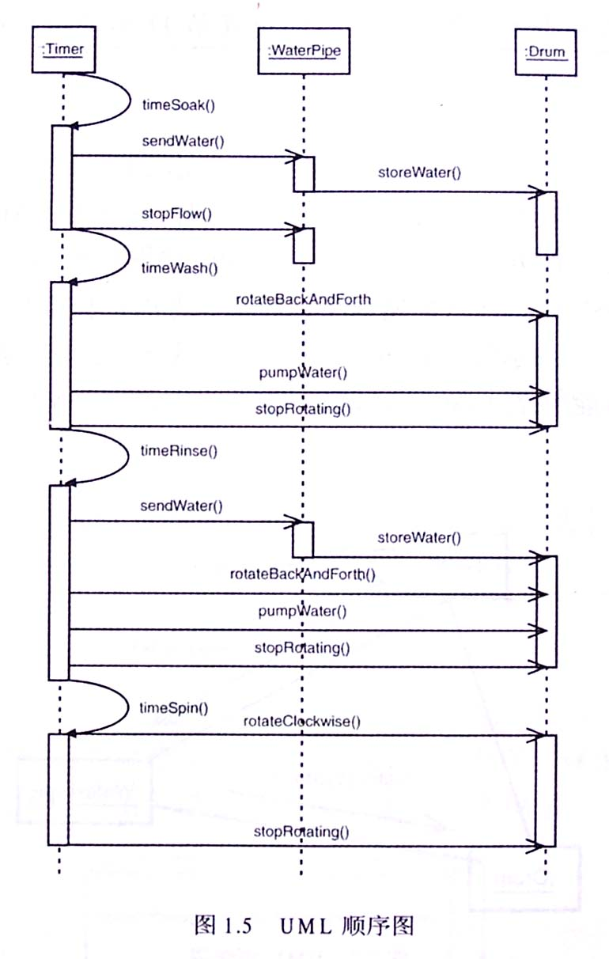
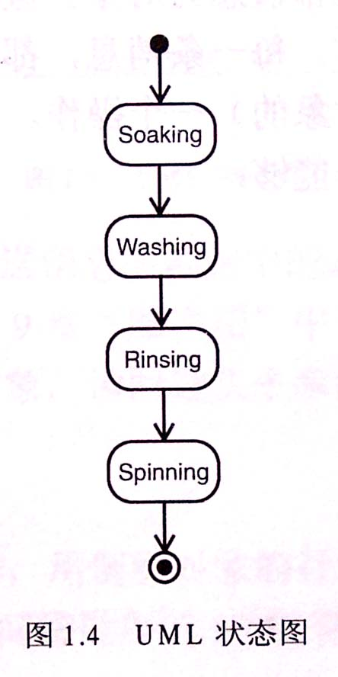
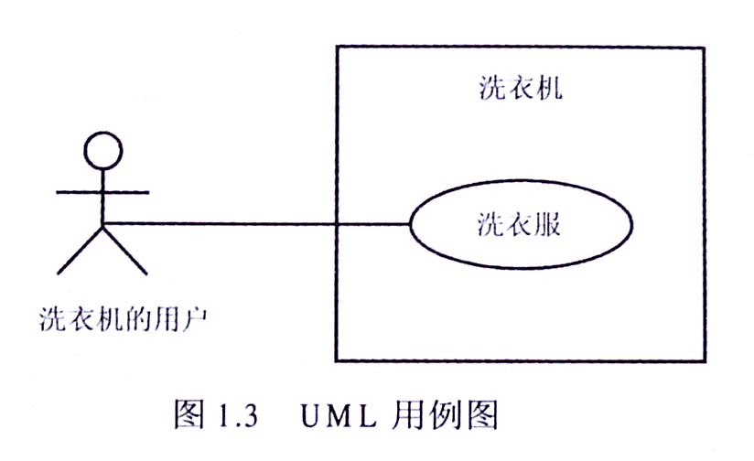
7.2 统一建模语言UML
1 什么是UML
  UML是Unified Modeling Language（统一建模语言）的简称。
  UML是对软件密集型系统中的制品（软件开发过程中产生的各种各样的产物，如模型、源代码、测试用例等）进行可视化、详述、构造和文档化的语言。

Slide 25
7.2 统一建模语言UML
2 为什么要建立模型
  使用模型可以更好地理解问题
  使用模型可以加强人员之间的沟通
  使用模型可以更早地发现错误或疏漏的地方
  使用模型可以获取设计结果
  模型为最后的代码生成提供依据

Slide 26
7.2 统一建模语言UML
3 UML的主要特点
  统一的标准：UML已被OMG接受为标准的建模语言
  面向对象
  可视化、表示能力强大
  独立于实现过程
  概念明确，建模表示法简洁，图形结构清晰，容易掌握使用
  UML与程序设计语言概念不同

Slide 27
7.2 统一建模语言UML
4 UML中的 9 类图（UML 1.x 版本）
  类图、对象图
  用例图
  顺序图、协作图
  状态图
  活动图
  构件图
  部署图

Slide 28
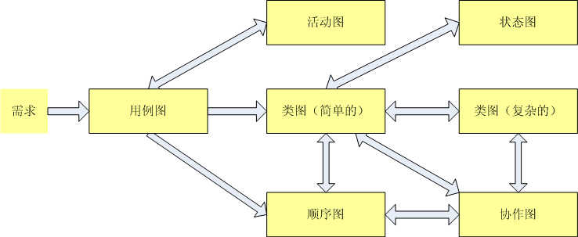
7.2 统一建模语言UML
5 软件开发过程中，UML中几类图之间的关系
需求获取阶段
需求分析阶段
软件设计阶段

Slide 29
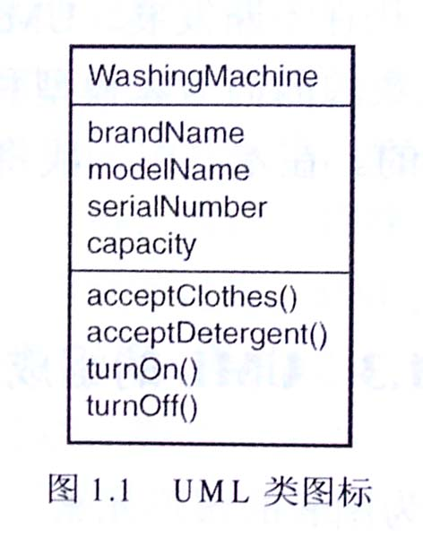
7.2 统一建模语言UML
6 类、对象在UML的表达
◇ 什么是类（class）
类是一类或者一组具有类似属性和共同行为的事物
◇ UML中类的图形符号
＊ 矩形方框
＊ 被分为三个区域：类名、类的属性、类的操作
＊ 类名由多个单词组成；每个单词的首字母要大写，单词之间不用空格
＊ 属性名和操作名也类似，但首字母不用大写
＊ 每个操作名的后面都有一对括号

Slide 30
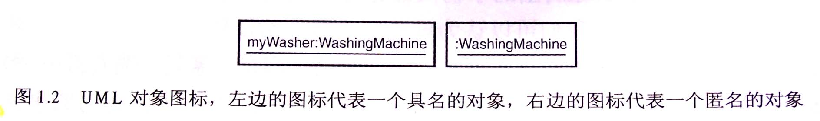
7.2 统一建模语言UML
6 类、对象在UML中的表达
◇ 什么是对象（object）
对象是一个类的实例，是具有具体属性值的一个具体事物。
◇ UML对象图标的特点
＊ 矩形方框
＊ 对象名首字母为小写，对象名下面要带下划线
＊ 冒号左边为实例名，冒号右边为类名；对象也可以是匿名

Slide 31
7.2 统一建模语言UML
类
对象

Slide 32
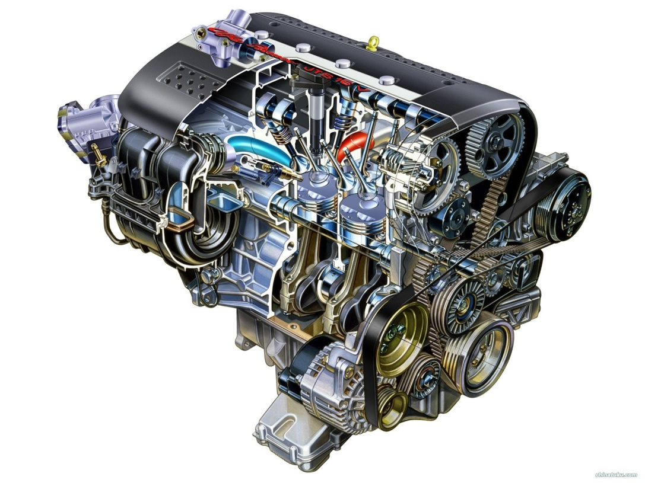
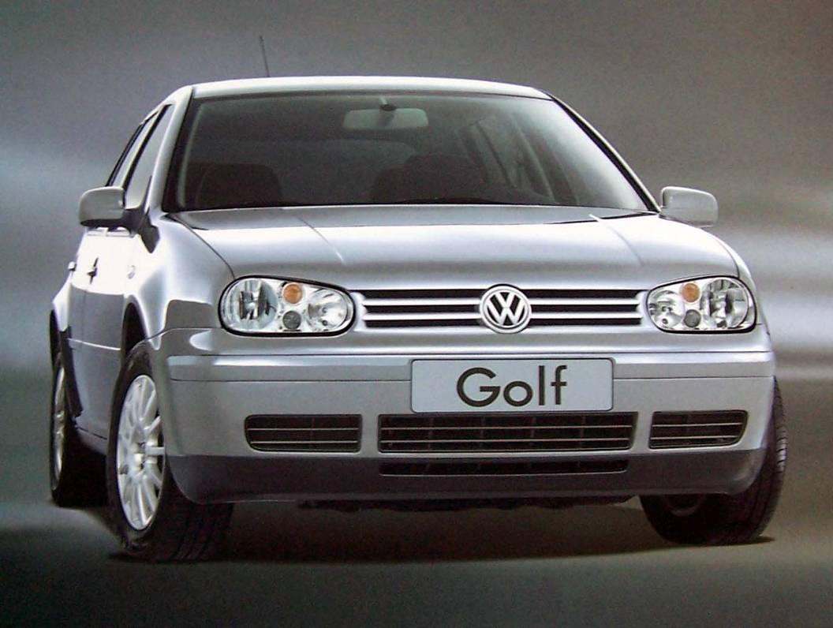
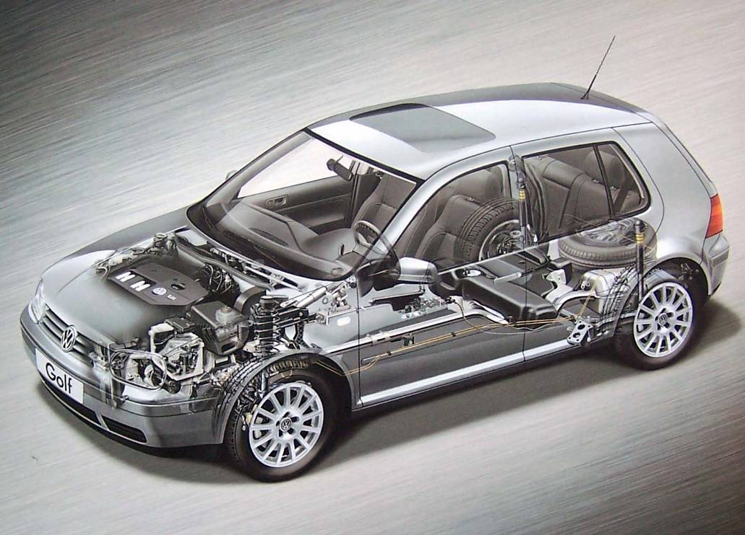
7.2 统一建模语言UML
7 为什么需要这么多种图？

Slide 33
7.2 统一建模语言UML
7 为什么需要这么多种图？
每一种UML图都提供一种组成特殊视图的方式。
采用多视角的目标是为了能够和每一类风险承担人良好地沟通。
UML是一套表示法系统。
UML由一组图组成，它使得系统分析员可以利用这一标准来建立能够和客户、程序员以及任何参与程序开发的人员理解的多视角的系统蓝图。不同的风险承担人通常使用不同类型的图相互交流。
UML模型只说明一个系统应该做什么，并没有告诉我们系统应该怎么做。

Slide 34
第 7 章 面向对象技术
7.1 面向对象技术概述
7.2 统一建模语言UML
7.3 基本关联符号
7.4 类图
7.5 用例图
7.6 顺序图
7.7 活动图

Slide 35
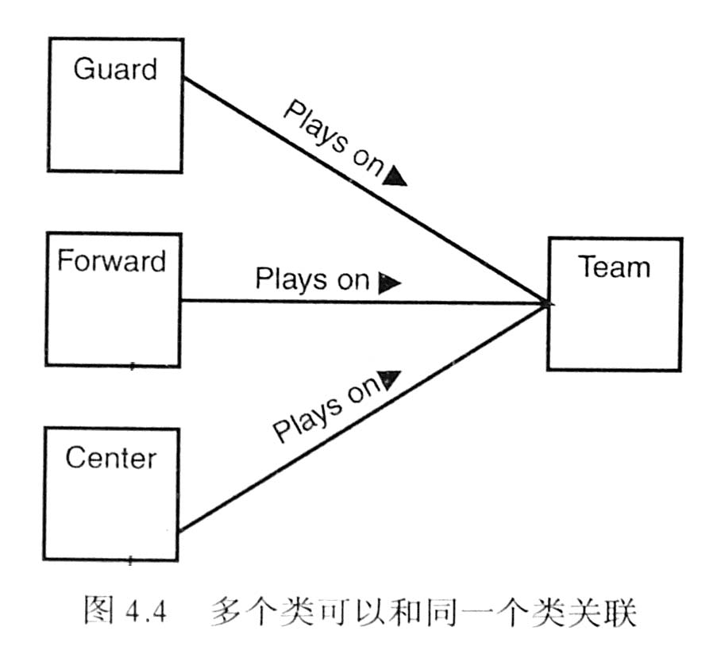
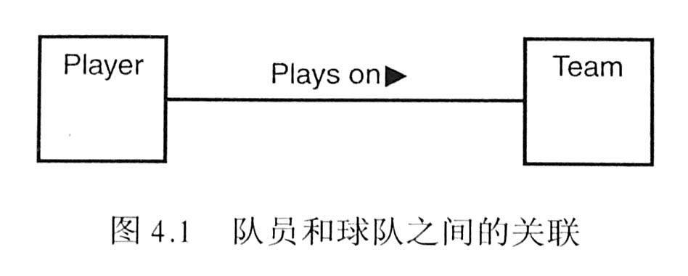
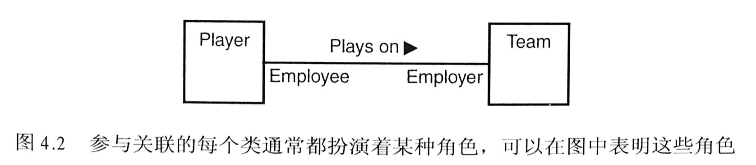
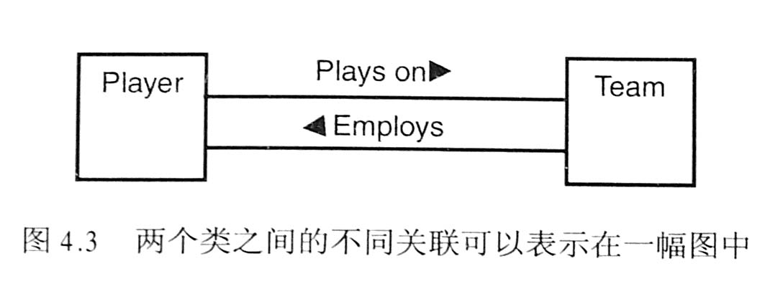
关联
◇ 什么是关联（association）
当类之间在概念上有连接关系时，类之间的连接叫做关联。
◇ 符号特征
＊ 用一条线连接两个类，并把关联的名字放在这个连线上
＊ 关联的方向用一个实心三角形箭头来指明
Notes:
在第一章里，我们先了解一些有关XML的基本知识。
在这一章里，我们将“。。。”

Slide 36
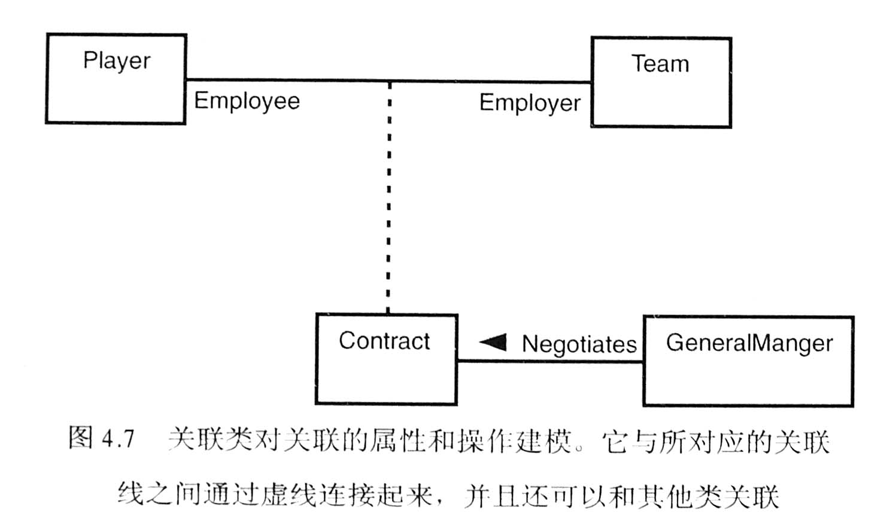
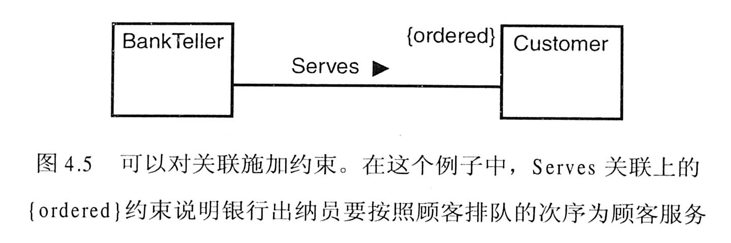
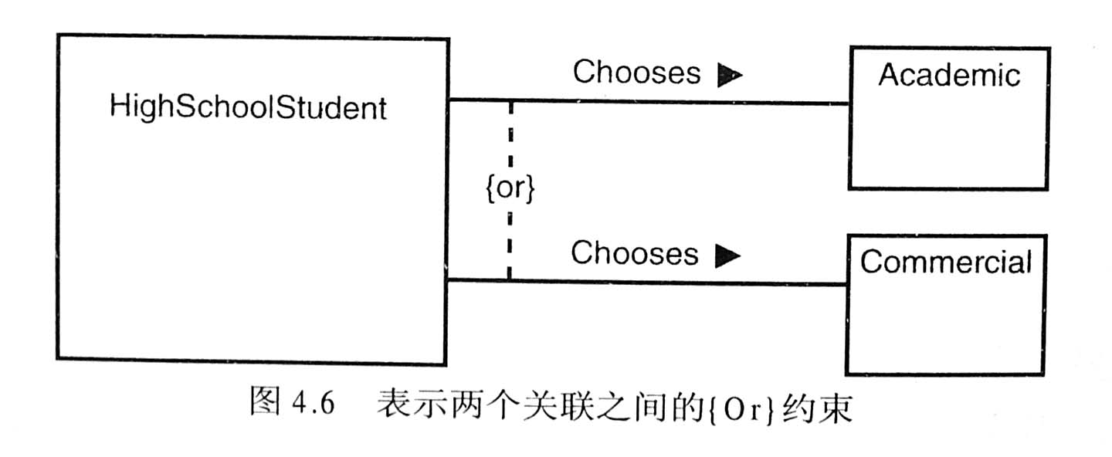
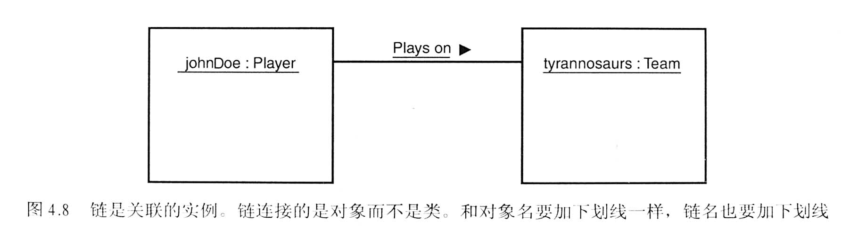
关联
◇ 关联上的约束；关联类；链
◇ 符号特征
＊ 约束：花括号、虚线（或关系）
＊ 关联类：用虚线将关联类和对应的关联线连接起来
＊ 链：用一条线连接两个对象，并把链的名字放在这个连线上
Notes:
在第一章里，我们先了解一些有关XML的基本知识。
在这一章里，我们将“。。。”

Slide 37
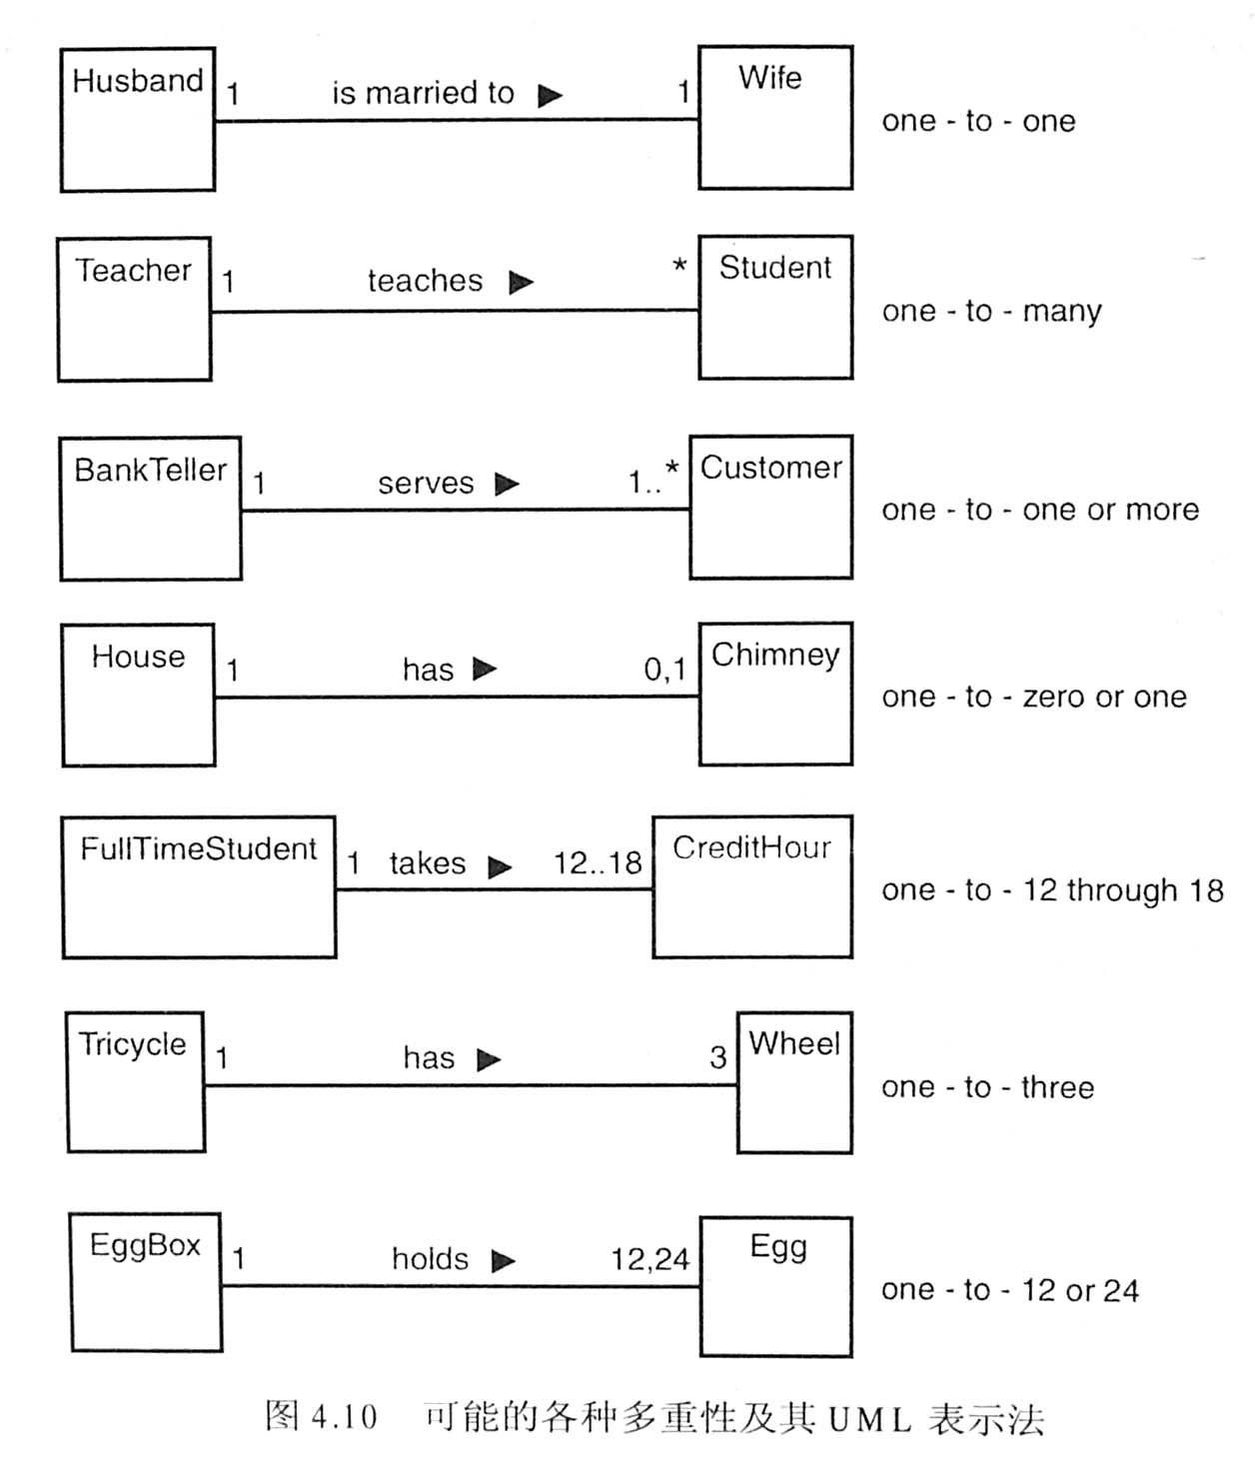
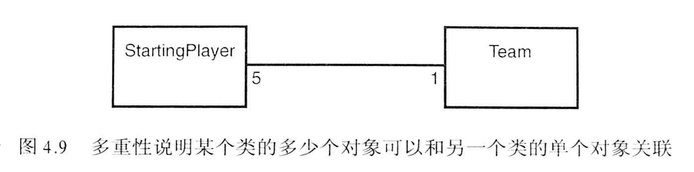
多重性
◇ 什么是多重性（multiplicity）
某个类有多个对象可以和另一个类的多个对象关联。
◇ 符号特征
＊ 在参与关联的类附近的关联线上注明多重性数值
＊ UML使用“*”来代表许多；“1..*”代表一个或多个；“,”代表或关系
Notes:
在第一章里，我们先了解一些有关XML的基本知识。
在这一章里，我们将“。。。”

Slide 38
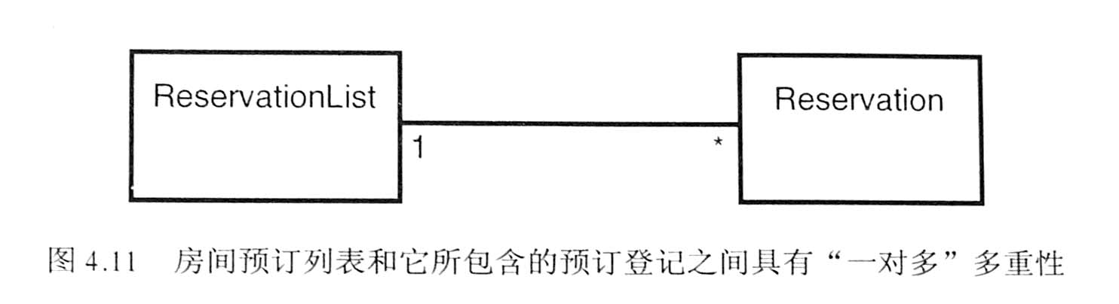
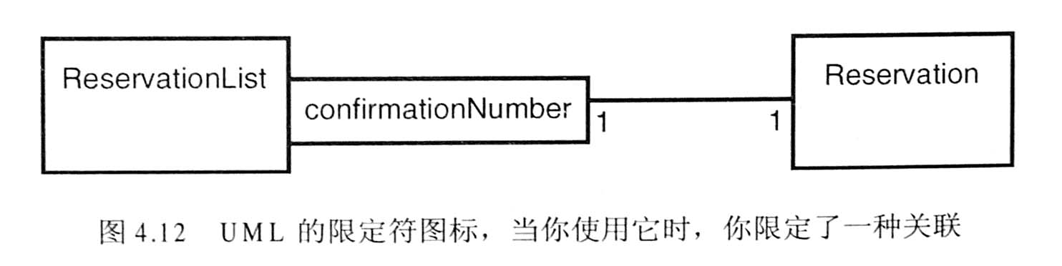
限定关联
◇ 限定符（qualifier）
在UML中，标识符ID（identification）信息叫做限定符。
◇ 符号特征
＊一个小矩形框
Notes:
在第一章里，我们先了解一些有关XML的基本知识。
在这一章里，我们将“。。。”

Slide 39
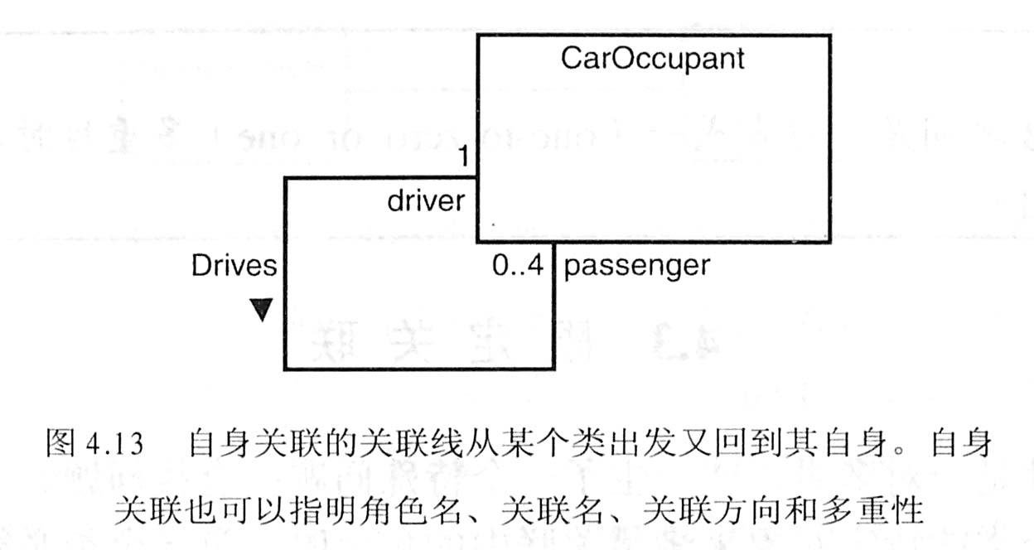
自身关联
◇ 自身关联（reflexive association）
一个类可能与它自己发生关联，这样的关联被称为自身关联。
Notes:
在第一章里，我们先了解一些有关XML的基本知识。
在这一章里，我们将“。。。”

Slide 40
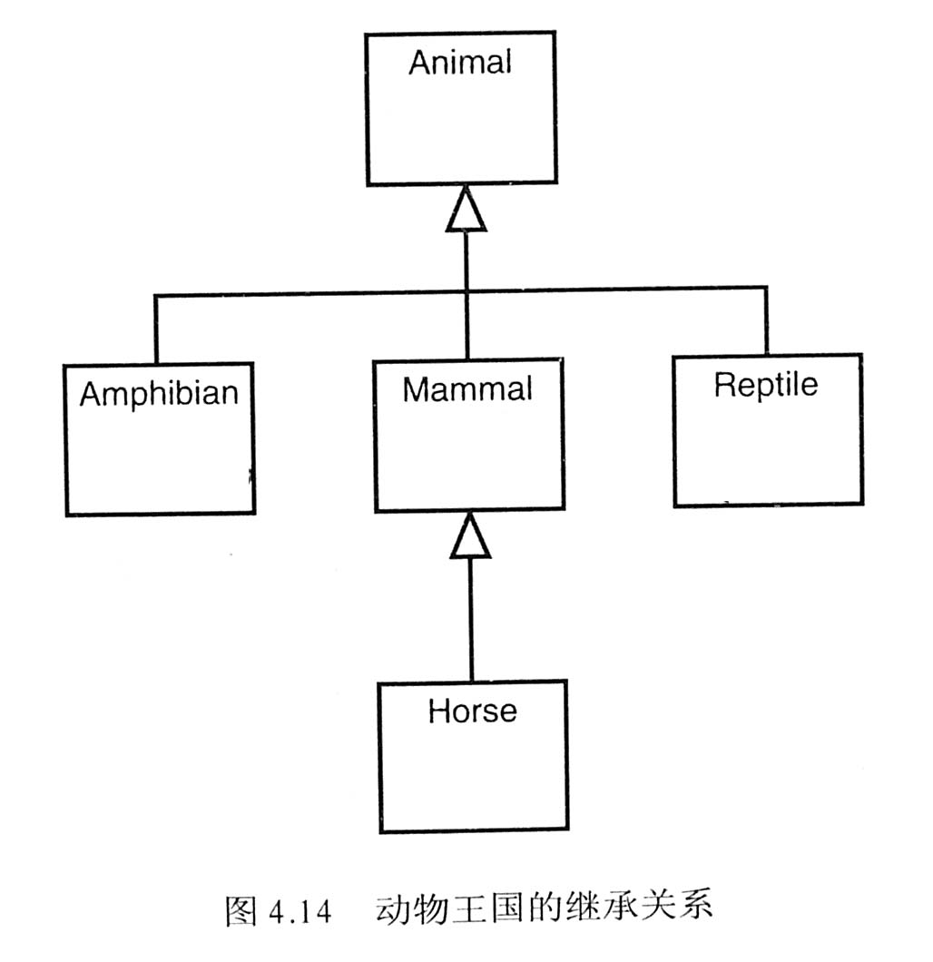
继承和泛化
◇ 继承（inheritance）
如果你知道某物所属的种类，你自然就会知道同类的其他事物也具有该事物的一些特征。在面向对象术语中，这种关系被称为继承。在UML中，则被称为泛化（generalization）。
基类（base class）或根类 —— 叶类（leaf class）
单继承（single inheritance）—— 多继承（multiple inheritance）
◇ 符号特征
＊指向父类一端带有一个空心三角箭头
Notes:
在第一章里，我们先了解一些有关XML的基本知识。
在这一章里，我们将“。。。”

Slide 41
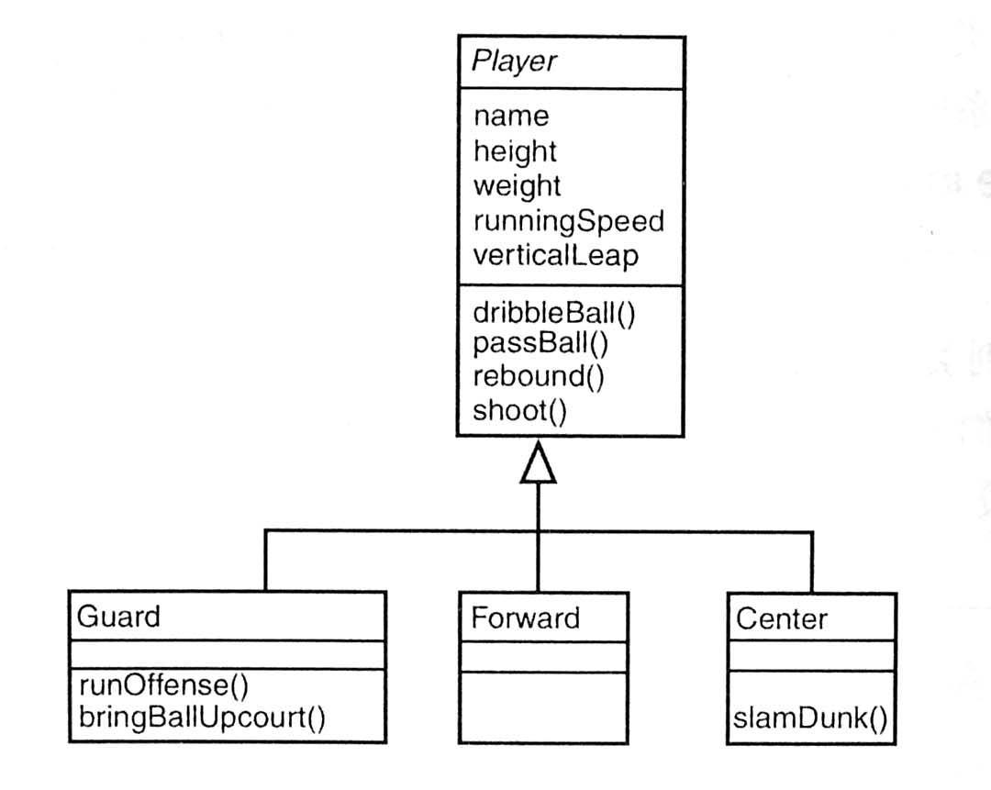
继承和泛化
◇ 抽象类（abstract class）
不提供实例对象的类被称为抽象类。
◇ 符号特征
＊类名用斜体书写
Notes:
在第一章里，我们先了解一些有关XML的基本知识。
在这一章里，我们将“。。。”

Slide 42
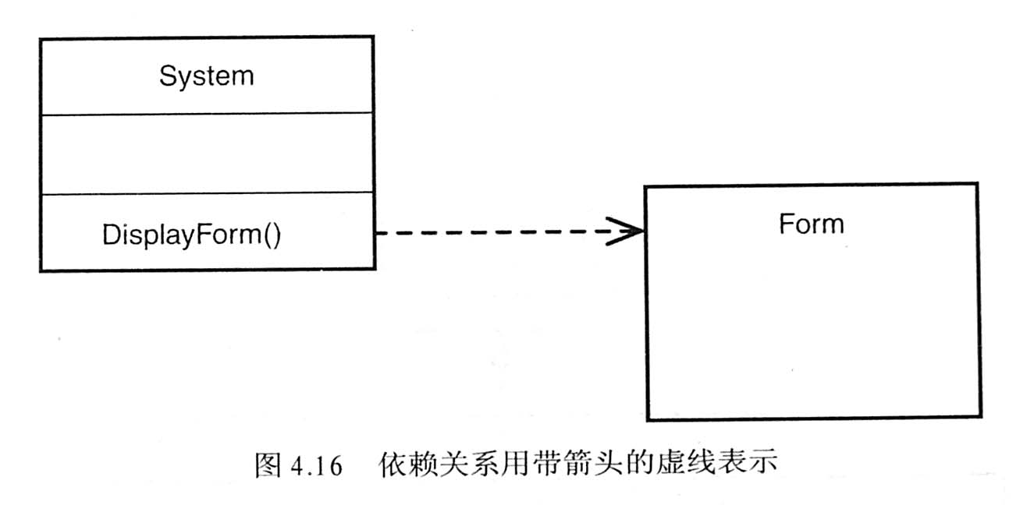
依赖
◇ 依赖（dependency）
如果一个类使用了另一个类，这种关系称之为依赖。
◇ 符号特征
＊ 在有依赖关系的类之间画上一条带箭头的虚线
Notes:
在第一章里，我们先了解一些有关XML的基本知识。
在这一章里，我们将“。。。”

Slide 43
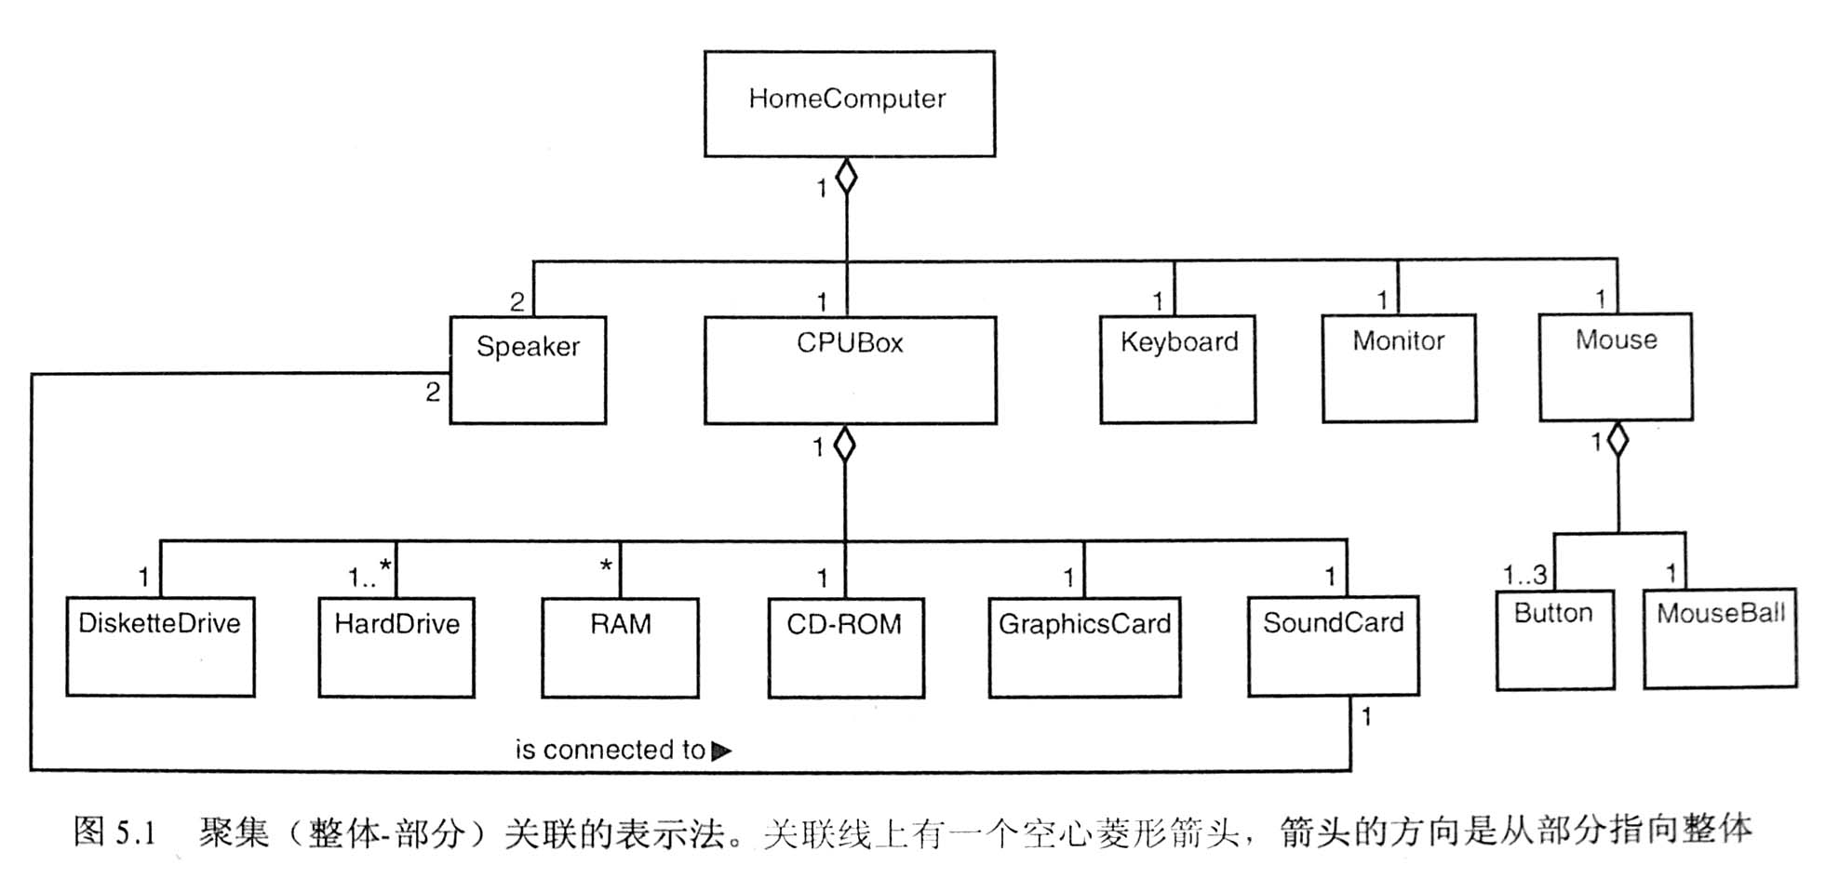
聚集
◇ 聚集（aggregation）
一个类有时是由几个部分类组成的，这种特殊类型的关系被称为聚集。部分类和由它们组成的类之间是一种整体－部分（part-whole）关联。
◇ 符号特征
＊关联线上有一个空心菱形箭头，箭头的方向是从部分指向整体。
Notes:
在第一章里，我们先了解一些有关XML的基本知识。
在这一章里，我们将“。。。”

Slide 44
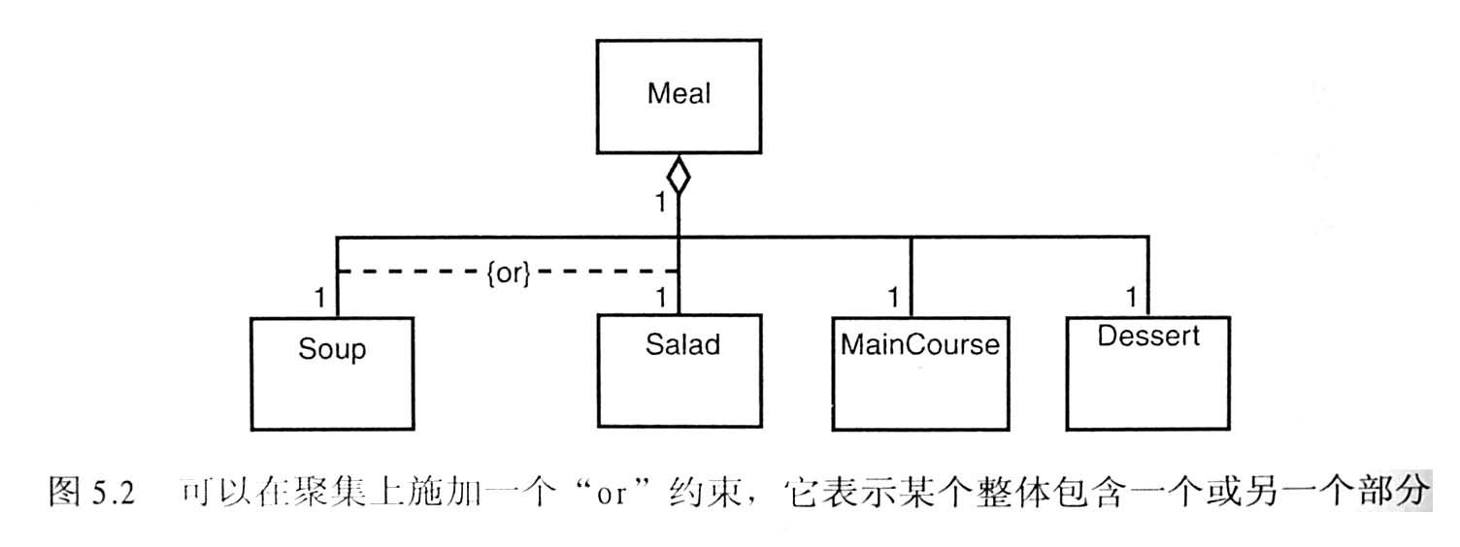
聚集
◇ 聚集上的约束
Notes:
在第一章里，我们先了解一些有关XML的基本知识。
在这一章里，我们将“。。。”

Slide 45
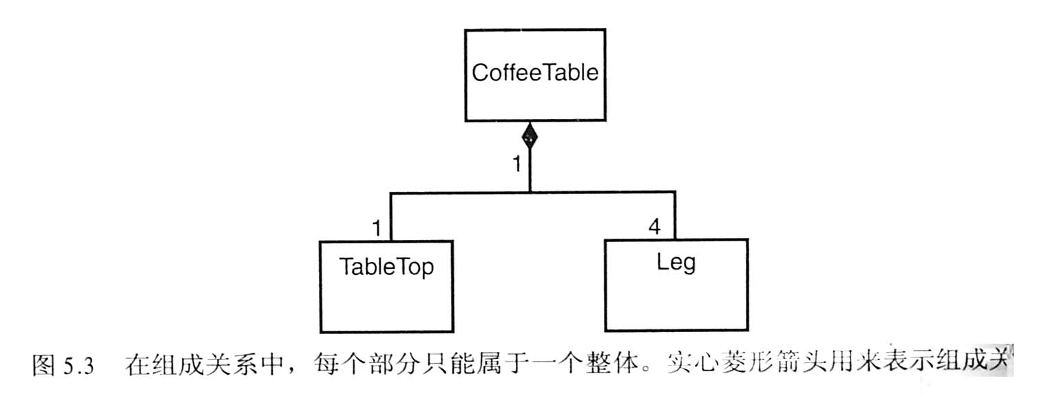
组成
◇ 组成
组成是强类型的聚集。聚集中每个部分体只能属于一个整体。
◇ 符号特征
＊关联线上有一个实心菱形箭头，箭头的方向是从部分指向整体。
Notes:
在第一章里，我们先了解一些有关XML的基本知识。
在这一章里，我们将“。。。”

Slide 46
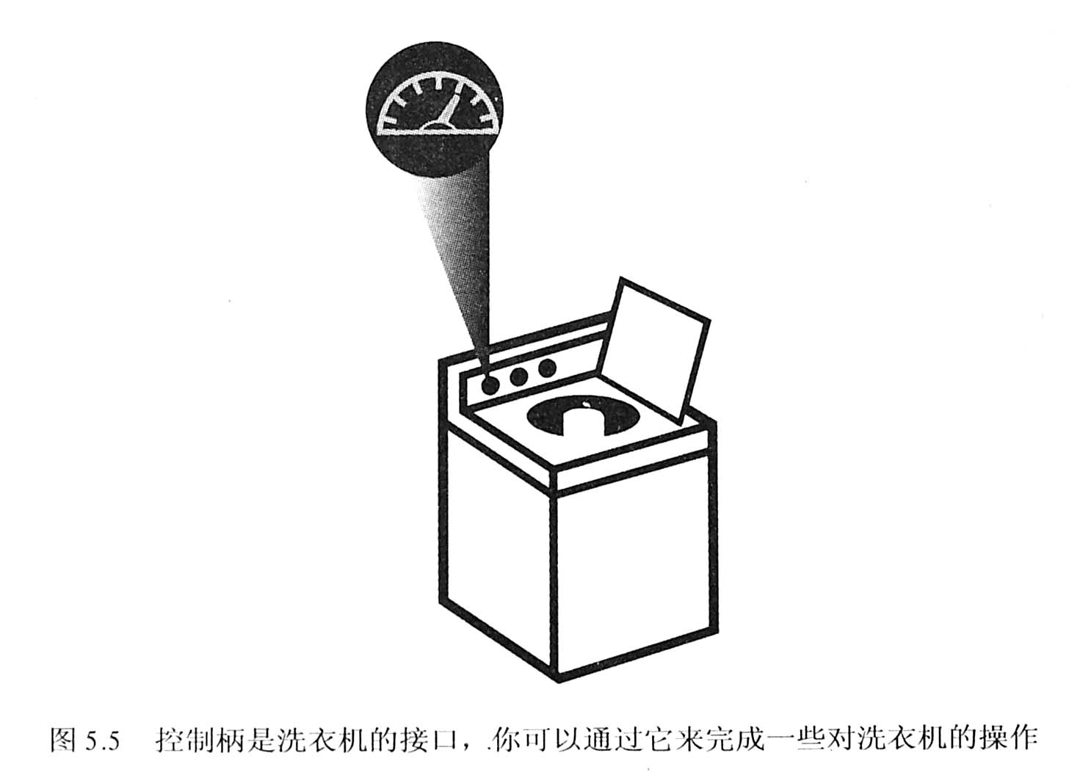
接口与实现
◇ 接口（interface）是描述类的部分行为的一组操作，它也是一个类提供给另一个类的一组操作。
◇ 符号特征
＊ 和类相似，都是用一个矩形图标来代表
＊ 接口只是一组操作，没有属性
Notes:
在第一章里，我们先了解一些有关XML的基本知识。
在这一章里，我们将“。。。”

Slide 47
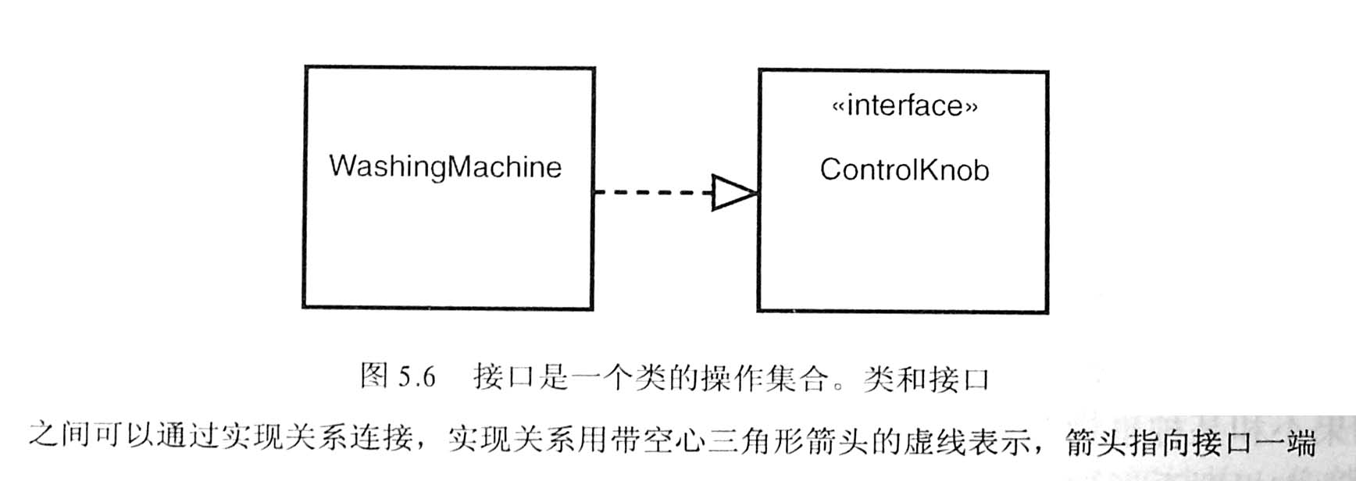
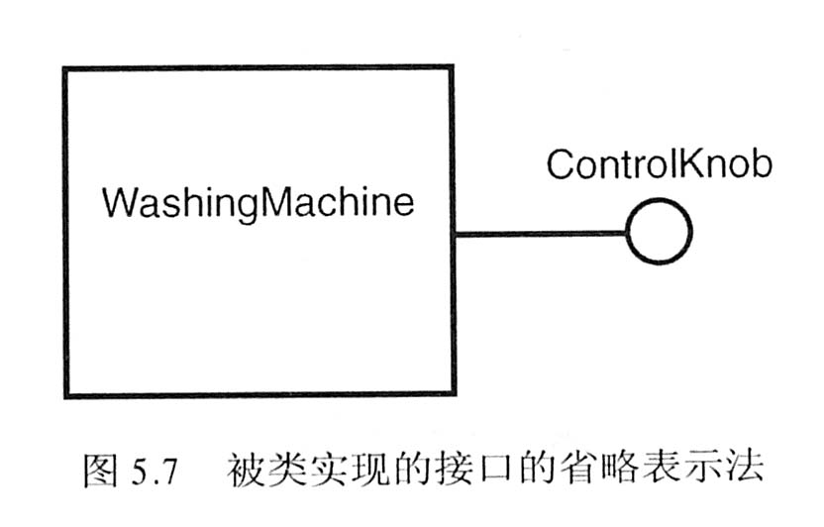
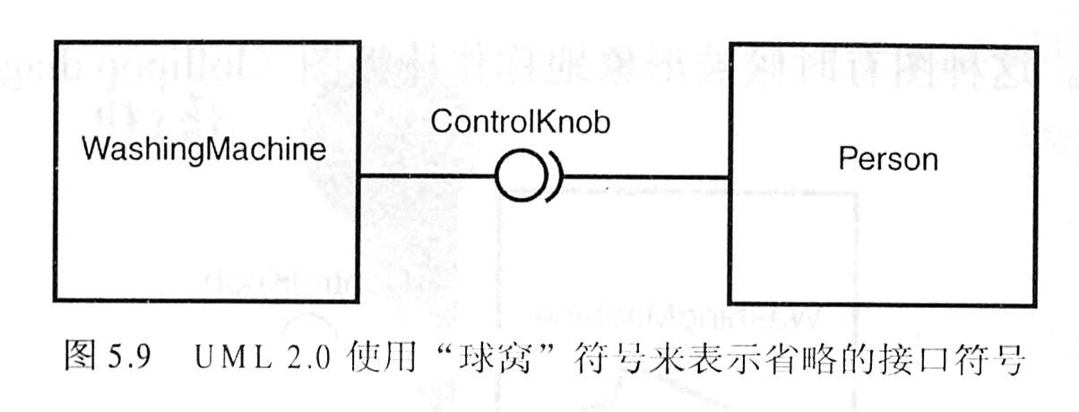
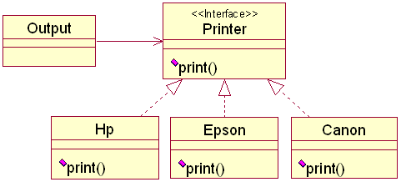
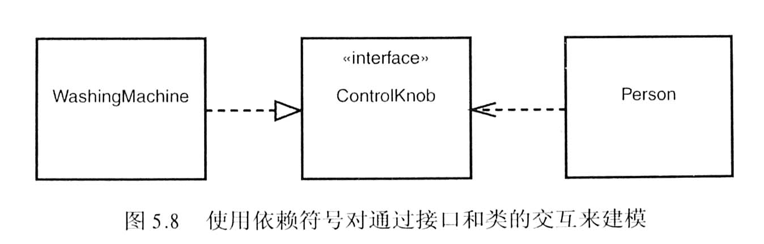
接口与实现
◇ 一个类和它的接口之间的关系叫做实现（realization）。
◇ 符号特征
＊ 和继承符号相似，但它是一个带空心三角形的箭头，箭头的方向指向接口
＊ 省略表示法是将接口表示为一个小圆圈，并和实现它的类用一条线连起来
Notes:
在第一章里，我们先了解一些有关XML的基本知识。
在这一章里，我们将“。。。”

Slide 48
接口和端口
◇ 可见性（visibility）可应用于属性或操作，它说明在给定类的属性和操作（或者接口的操作）的情况下，其他类可以访问到的属性和操作的范围。
◇ 可见性有三个层次（级别）：
公有（public）层次上，其他类可以直接访问这个层次中的属性和操作
受保护（protected）层次上，只有继承类这些属性和操作的子类可以访问最初类的属性和操作
私有（private）层次上，只有最初的类才能访问这些属性和操作
Notes:
在第一章里，我们先了解一些有关XML的基本知识。
在这一章里，我们将“。。。”

Slide 49
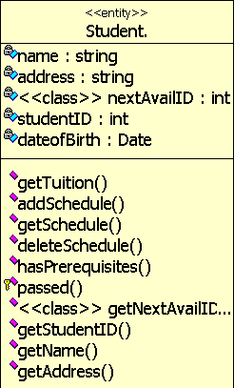


接口和端口
◇ 符号特征
＊ “+“表示该操作或属性是公有的
＊ “#“表示该操作或属性是受保护的
＊ “-“表示该操作或属性是私有的
Notes:
在第一章里，我们先了解一些有关XML的基本知识。
在这一章里，我们将“。。。”

Slide 50
第 7 章 面向对象技术
7.1 面向对象技术概述
7.2 统一建模语言UML
7.3 基本关联符号
7.4 类图
7.5 用例图
7.6 顺序图
7.7 活动图

Slide 51
类图要点
◇ 类图包括类以及类之间的关联；
◇ 类图用来表现系统的静态构成；
◇ 一个系统的静态构成可以由多张类图来共同描述，不同的类图描述了系统的不同层面、角度及范围。
Notes:
在第一章里，我们先了解一些有关XML的基本知识。
在这一章里，我们将“。。。”

Slide 52

类图 — 实例
Notes:
在第一章里，我们先了解一些有关XML的基本知识。
在这一章里，我们将“。。。”

Slide 53
类图 — 实例
用类图描述一个多媒体教室
Notes:
在第一章里，我们先了解一些有关XML的基本知识。
在这一章里，我们将“。。。”

Slide 54

组成结构图
◇ 组成是展示一个类的构件的一种方式。通过组成结构图可以展示类的内部结构。
Notes:
在第一章里，我们先了解一些有关XML的基本知识。
在这一章里，我们将“。。。”

Slide 55

课堂练习
用类图描述重庆大学虎溪校区的构成？
Notes:
在第一章里，我们先了解一些有关XML的基本知识。
在这一章里，我们将“。。。”

Slide 56
课堂练习
虎溪校区
校园
人员
建筑
绿地
湖泊
道路
操场
老师
学生
工作
人员
教学楼
宿舍
食堂
办公楼
Notes:
在第一章里，我们先了解一些有关XML的基本知识。
在这一章里，我们将“。。。”

Slide 57
第 7 章 面向对象技术
7.1 面向对象技术概述
7.2 统一建模语言UML
7.3 基本关联符号
7.4 类图
7.5 用例图
7.6 顺序图
7.7 活动图

Slide 58

用例的概念
◇ 用例（use case）的定义
用例是系统的一组使用场景。每个场景描述了一个事件的序列。每个序列是由一个人、另一个系统、一台硬件设备或者某段时间的流逝所发起。
这些发起事件序列的实体叫做参与者（actor）。
用例是对一个参与者（actor）使用系统的一项功能时所进行的交互过程的一个文字描述序列。

Slide 59
用例的概念
用例1
（身份验证）
用例2
（取钱）
◇ 用例 约等于 功能的概念
◇ 用例包含了使用这个功能的一组使用场景（情况），但用例描述阶段不对使用场景进行展开
◇ 用例包含的使用场景（描述了一个事件的序列）将在顺序图中展开
◇ 用例图 高度概括了系统的功能以及功能之间的关系（类似需求搜集阶段的功能模块结构图），用例图可以分解、细化
◇ 这里的 用例 不同于 测试用例（一个测试实例）中的用例概念

Slide 60



用例举例
◇ 用例“买饮料”
◇ 用例“供货”、“取钱”

Slide 61

用例举例
◇ 用例图
Notes:
在第一章里，我们先了解一些有关XML的基本知识。
在这一章里，我们将“。。。”

Slide 62

用例模型的表示法
◇ 用例模型（use case model）
用户知道的比他们清楚表达出来的要多，用例能帮助用户解决表达问题。
用例是由参与者发起的，参与者（或许是发起者，但不是必须的）能够从用例的执行中获得有价值的事物。
参与者、用例和互连线共同组成了用例模型。
◇ 符号特征
＊用例用一个椭圆形表示
＊参与者用直立人形图标表示
＊用例的发起参与者在用例图的左侧，接收参与者在用例图的右侧
＊关联线连接参与者和用例并且表示参与者与用例之间有通信关系；关联线是实线。
Notes:
在第一章里，我们先了解一些有关XML的基本知识。
在这一章里，我们将“。。。”

Slide 63
用例模型的表示法
◇ 每个用例是一组场景的组合，而每个场景又是一个步骤序列。
◇ 用例描述的主要内容：
用例的目标
用例是怎样启动的
参与者和用例之间的消息是如何传递的
用例中除了主路径外，其它路径是什么
用例结束后的系统状态
其它需要描述的内容
Notes:
在第一章里，我们先了解一些有关XML的基本知识。
在这一章里，我们将“。。。”

Slide 64

用例举例
◇ 包含用例与扩展用例
Notes:
在第一章里，我们先了解一些有关XML的基本知识。
在这一章里，我们将“。。。”

Slide 65

用例之间关系的可视化表示
◇ 包含（inclusion）
在一个用例中重用另一个用例中的步骤
◇ 符号特征
＊虚线箭头，箭头指向被包含的用例
＊在虚线上加关键字<<include>>
Notes:
在第一章里，我们先了解一些有关XML的基本知识。
在这一章里，我们将“。。。”

Slide 66

用例之间关系的可视化表示
◇ 扩展（extension）
通过对已有用例增加步骤创建一个新的用例
◇ 基用例（base use case）
◇ 扩展点（extension point）
◇ 符号特征
＊ 虚线箭头，箭头指向基用例
＊ 在虚线上加关键字<<extend>>
＊ 在基用例中注明扩展点的发生位置
Notes:
在第一章里，我们先了解一些有关XML的基本知识。
在这一章里，我们将“。。。”

Slide 67


用例之间关系的可视化表示
◇ 泛化（generalization）
子用例可以继承父用例的行为和含义，还可以增加自己的行为。任何父用例出现的地方子用例也可以出现。
◇ 分组（grouping）
当一个系统包含很多子系统时
◇ 符号特征
＊ 和类的泛化关系相同
＊ 分组常用包来表示
Notes:
在第一章里，我们先了解一些有关XML的基本知识。
在这一章里，我们将“。。。”

Slide 68
用例之间关系的可视化表示
◇ 用例分析注意事项
分析过程从与用户会谈开始
会谈的初步成果是能够发现一些参与者以及高层用例，这些高层用例概括地描述了系统的功能需求。这些信息提供了系统边界和范围。
后期与用户的交谈将涉及深层次的需求，产生的结果是详细描述了场景和序列的用例模型。这个结果中还可能发现一些附加的用例，这些用例满足包含和扩展关系。
在这个阶段，对问题领域的理解（系统类图）十分重要。如果对领域理解不够，那么就可能创建出太多的用例或者太多的用例细节，这种情况可能会非常妨碍后期的设计和开发工作。
Notes:
在第一章里，我们先了解一些有关XML的基本知识。
在这一章里，我们将“。。。”

Slide 69
用例的一些特点
◇ Use case从使用系统的角度描述系统中的信息，即站在系统外部察看系统功能，并不考虑系统内部对该功能的具体实现方式。
◇ 使用use case可以促进与用户沟通，理解正确的需求，同时也可以用来划分系统与外部实体的界限，是OO系统设计的起点，是类、对象、操作的来源。
◇ 用例描述了用户提出的一些可见的需求；用例可大可小；用例对应一个具体的用户目标
◇ 理论上可以把一个软件系统的所有Use Case画出来，但实际运用时只需把重要的、交互过程复杂的那些画出来。
Notes:
在第一章里，我们先了解一些有关XML的基本知识。
在这一章里，我们将“。。。”

Slide 70


运用用例模型的实例
◇ 高层用例图
◇ 对高层用例的细化
Notes:
在第一章里，我们先了解一些有关XML的基本知识。
在这一章里，我们将“。。。”

Slide 71

运用用例模型的实例
◇ 《银行系统的分析与设计》中的用例图
Notes:
在第一章里，我们先了解一些有关XML的基本知识。
在这一章里，我们将“。。。”

Slide 72

运用用例模型的实例
◇ 《网上超市》中的用例图
考虑你去一个超市购买杂货和其他生活必需品的经历。然后再设想一个“网上超市”的概念，它可以消除亲自跑到超市购物的麻烦。建立这个网上超市的用例模型，用例之间必要时要包括包含、扩展和泛化。
Notes:
在第一章里，我们先了解一些有关XML的基本知识。
在这一章里，我们将“。。。”

Slide 73

Notes:
在第一章里，我们先了解一些有关XML的基本知识。
在这一章里，我们将“。。。”

Slide 74

Notes:
在第一章里，我们先了解一些有关XML的基本知识。
在这一章里，我们将“。。。”

Slide 75


Notes:
在第一章里，我们先了解一些有关XML的基本知识。
在这一章里，我们将“。。。”

Slide 76
应用实例：家政服务移动支持系统
Notes:
在第一章里，我们先了解一些有关XML的基本知识。
在这一章里，我们将“。。。”

Slide 77
应用实例：家政服务移动支持系统
Notes:
在第一章里，我们先了解一些有关XML的基本知识。
在这一章里，我们将“。。。”

Slide 78




Slide 79
第 7 章 面向对象技术
7.1 面向对象技术概述
7.2 统一建模语言UML
7.3 基本关联符号
7.4 类图
7.5 用例图
7.6 活动图
7.7 顺序图

Slide 80
活动图 — 活动图的位置
软件开发过程中，UML中几类图之间的关系
需求获取阶段
需求分析阶段
软件设计阶段

Slide 81

活动图 — 什么是活动图
◇ 活动图（activity diagram）
活动图被设计用于简化描述一个过程或者操作的工作步骤。
常被用来分析业务流程（旧流程分析，
新流程设计）。
◇ 符号特征
＊活动用圆角矩形表示（更接近椭圆）
＊箭头表示从一个活动转移到下一个活动
＊活动图中的起点用一个实心圆表示，终点用一个眼形圆表示

Slide 82



活动图 — 什么是活动图
◇ 判定（分支）
菱形
粗实线条
◇ 并发路径
（分叉和汇合）
粗实线条
◇ 信号
输出事件（output event）
凸角多边形
输入事件（input event）
凹角多边形

Slide 83


活动图 — 活动图的应用
◇ 创建一个文档

Slide 84



活动图 — 泳道
◇ 泳道
将活动图按执行的角色分割成多个平行的段，这些段被称为泳道（swimlane）。
每个泳道的顶部显示出角色名，每个角色负责的活动放在各个角色的泳道中。

Slide 85




活动图 — 应用实例（银行系统的分析与设计）
◇ “登录”活动图
◇ “存款”活动图
◇ “取款”活动图
◇ “转账”活动图

Slide 86
活动图 — 课堂作业
◇ “项目实践”过程建模
项目实践组由五人构成，每人在小组中充当不同的角色并承担不同的任务。请首先用活动图来规划小组的整个活动过程，并根据活动的不同执行者将活动图映射为泳道图。要求在活动图中所包含的活动在10个以上，并用到判定、并发和信号等符号。
Notes:
在第一章里，我们先了解一些有关XML的基本知识。
在这一章里，我们将“。。。”

Slide 87

活动图 — 课堂作业
Notes:
在第一章里，我们先了解一些有关XML的基本知识。
在这一章里，我们将“。。。”

Slide 88
活动图 — 实例

Slide 89
活动图 — 实例

Slide 90
第 7 章 面向对象技术
7.1 面向对象技术概述
7.2 统一建模语言UML
7.3 基本关联符号
7.4 类图
7.5 用例图
7.6 活动图
7.7 顺序图

Slide 91
顺序图 — 顺序图的位置
软件开发过程中，UML中几类图之间的关系
需求获取阶段
需求分析阶段
软件设计阶段

Slide 92

顺序图 — 什么是顺序图
◇ 关键思想
类图展现了系统的静态结构，而系统的功能实现则是需要系统内的具体实体（类实例出的对象）进行协同交互来完成。
对象之间的交互是按照特定的顺序发生的，这些按特定顺序发生的交互序列从开始到结束需要一定的时间。当建立一个系统时，必须要指明这种交互序列，顺序图就是用来完成这项工作的UML组件。
◇ 顺序图（sequence diagram）
由采用通常方式表示的对象组成。
◇ 符号特征
＊ 对象用矩形表示，其中是带下划线的对象名
＊ 时间用垂直虚线表示
＊ 消息用带箭头的直线表示
＊ 激活用窄矩形条表示

Slide 93

顺序图 — 什么是顺序图
◇ 对象
从左到右布置在顺序图的顶部
可以是匿名对象
生命线（lifeline）/时间轴
激活（activation）＝控制焦点（focus of control，FOC）

Slide 94


顺序图 — 什么是顺序图
◇ 消息
一个对象到另一个对象的消息用跨越对象生命线的消息线表示
调用消息（call message）：消息的发送者把控制传递给消息的接收者，然后停止活动，等待消息接收者放弃或返回控制。一般地，调用消息的接收者必须是一个被动对象，即它是一个需要通过消息驱动才能执行动作的对象。
返回消息（return message）：调用消息必有一个配对的返回消息，为了图的简洁和清晰，与调用消息配对的返回消息可以不用画出。如果为非过程调用，如果有返回消息，则必须明确表示出来。
同步消息（synchronous message）：调用消息
异步消息（asynchronous message）：发送者通过消息把信号传递给消息的接收者，然后继续自己的活动，不等待接收者返回消息或控制。异步消息的接收者和发送者是并发工作的。
其它：阻止消息，超时消息，反身消息

Slide 95
顺序图 — 什么是顺序图
◇ 时间
顺序图中垂直方向代表时间维，时间流逝的方向为自顶而下。
◇ 建立顺序图的步骤
1. 确定交互过程的上下文（context）
2. 识别参与交互过程的对象
3. 为每个对象设置生命线，即确定哪些对象存在于整个交互过程中，哪些对象在交互过程中被创建和撤销
4. 从引发这个交互过程的初始消息开始，在生命线之间从顶到下依次画出随后的各个消息
5. 如果需要表示消息的嵌套，或/和表示消息发生时的时间点，则采用激活
6. 如果需要说明时间约束，则在消息旁边加上约束说明
7. 如果需要，可以为每个消息附上前置条件和后置条件

Slide 96

顺序图 — 饮料销售机（举例）
◇ 类图（初步设计解决方案）

Slide 97

顺序图 — 饮料销售机（举例）
◇ 顺序图

Slide 98



顺序图 — 饮料销售机（举例）
◇ 顺序图

Slide 99

顺序图 — 一般顺序图
◇ 一般顺序图（generic sequence diagram）
每个场景的最终消息前边加上《Transaction over》

Slide 100



顺序图 — 在消息序列中创建对象实例

Slide 101
本章结束

